Slide 1

CHÀO MỪNG CÁC CON
ĐẾN VỚI TIẾT TỰ NHIÊN VÀ XÃ HỘI LỚP 2

Slide 2

Bảo vệ môi trường sống của
thực vật và động vật (tiết 1)
Bài 12

Slide 3

Yêu cầu cần đạt:
- Học sinh nhận biết được một số hoạt động của con người làm thay đổi môi trường sống của thực vật và động vật.
*Phát triển năng lực và phẩm chất:
- Biết sử dụng kiến thức đã học vào cuộc sống hàng ngày.

Slide 4

Khởi động
Trò chơi: Đoán nơi sống

Slide 5
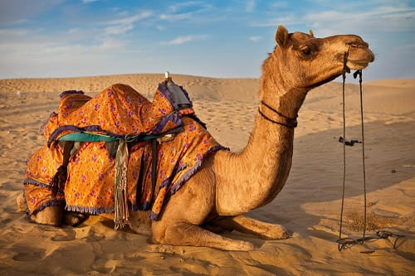
Trên cạn (sa mạc)

Slide 6
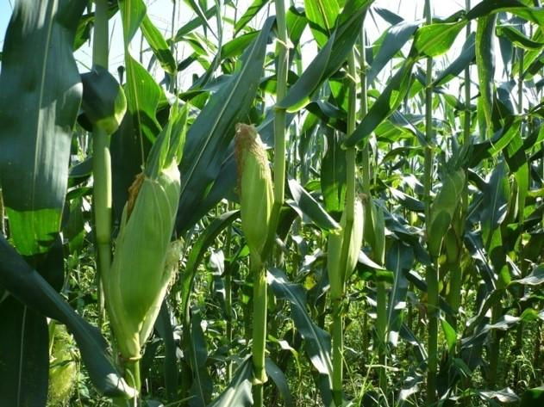
Trên cạn

Slide 7
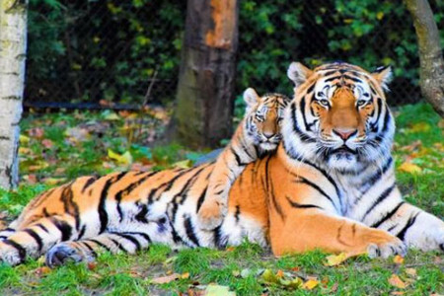
Trên cạn (rừng)

Slide 8
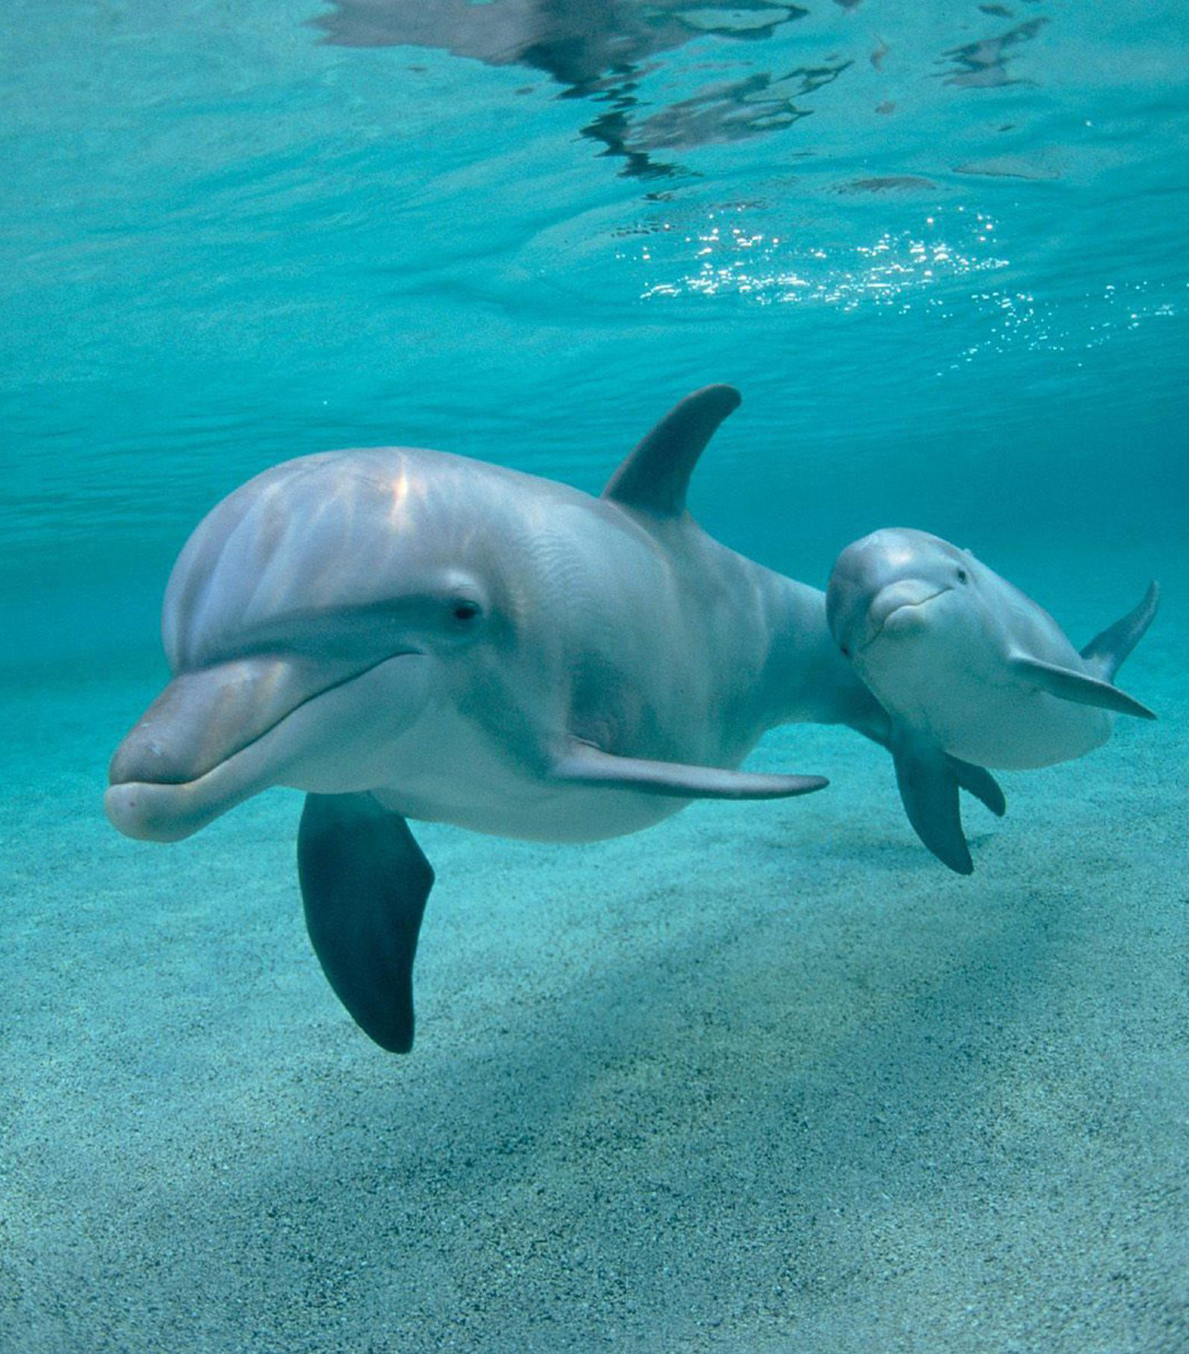
Dưới nước

Slide 9
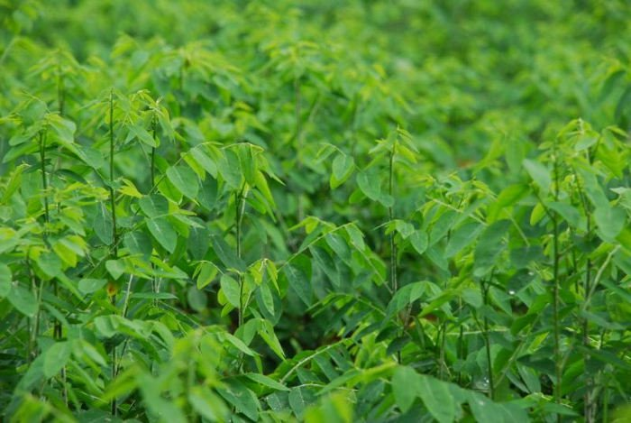
Trên cạn

Slide 10
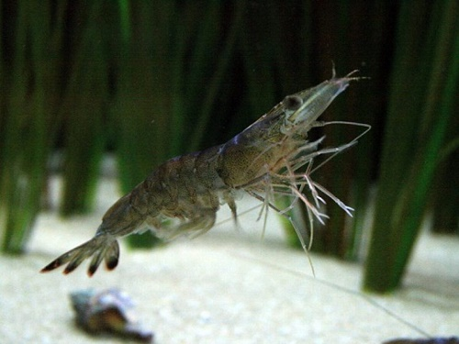
Dưới nước

Slide 11
Khám phá

Slide 12

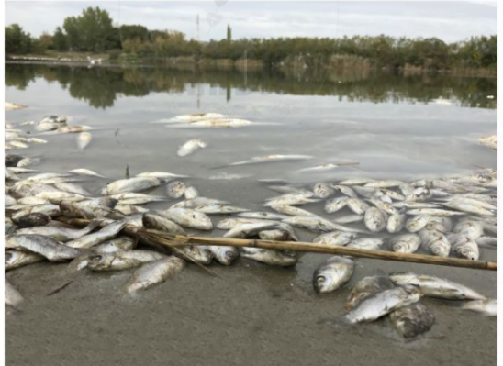
Theo em, vì sao cá bị chết?

Slide 13


Cá bị chết do: nước trong hồ bị nhiễm độc, cá đói vì bị thiếu thức ăn, nhiệt độ nóng quá hoặc lạnh quá…

Slide 14
Để cá sống khoẻ mạnh thì môi trường sống của cá phải đảm bảo:
- Đủ thức ăn;
- Đủ khí trong lành để thở;
- Nước hồ, ao sạch, không bị nhiễm các chất độc hại…

Slide 15
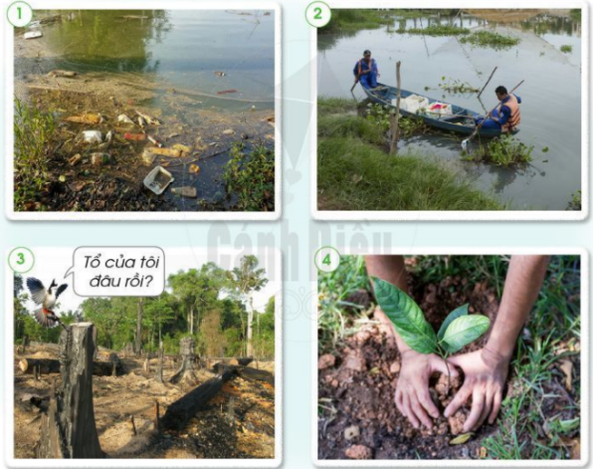
1
Hoạt động của con người làm thay đổi môi trường sống của thực vật và động vật
1.
Kể tên những việc làm của con người trong các hình dưới đây.
Những việc đó làm thay đổi môi trường sống của thực vật và động vật như thế nào? Vì sao?
2.

Slide 16
Kể tên những việc làm của con người
Xả rác bừa bãi xuống ao, hồ

Slide 17
Kể tên những việc làm của con người
Đi thuyền để vớt rác trôi, nổi trong ao, hồ

Slide 18
Kể tên những việc làm của con người
Chặt phá rừng bừa bãi

Slide 19
Kể tên những việc làm của con người
Trồng cây

Slide 20
Hình | Làm thay đổi môi trường sống |  | Giải thích
 | Tốt lên | Xấu đi
1 |  | x | Rác thải phân huỷ có thể tạo thành nhiều chất độc hại đối với thực vật và động vật sống trong ao, hồ…
2 | x |  | Lấy đi rác thải, làm môi trường sạch sẽ hơn.
3 |  | x | Phá rừng làm mất nơi sống, nguồn thức ăn của nhiều động vật sống trong rừng.
4 | x |  | Lợi ích của việc trồng cây: tạo không khí trong lành, tạo môi trường sống thu hút các loại động thực vật…

Slide 21
Vận dụng

Slide 22



Kể tên một số việc con người đã làm ảnh hưởng đến môi trường sống của thực vật và động vật ở nơi em sống.

Slide 23
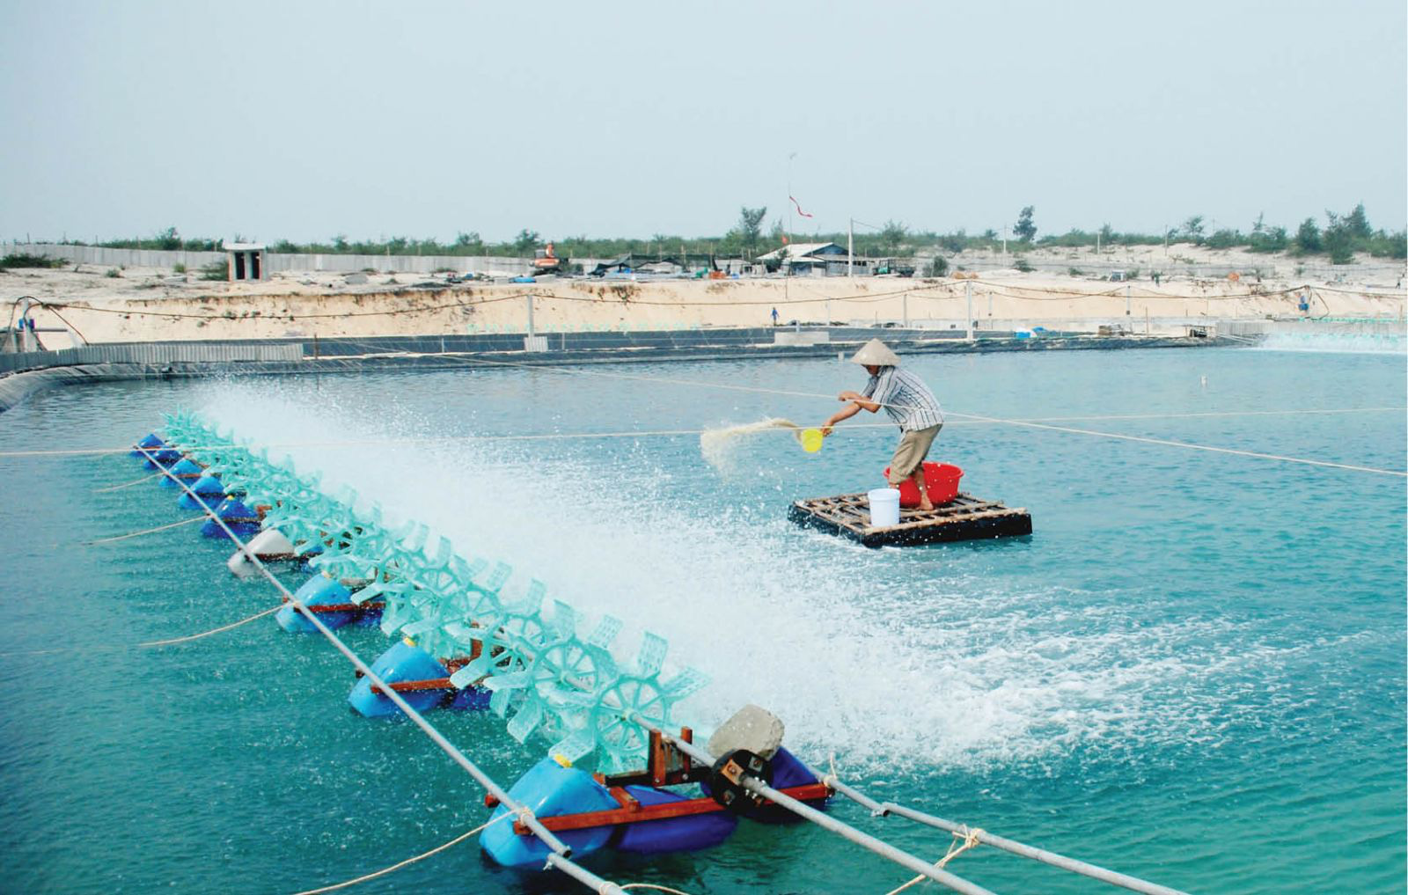
Một số việc người dân nơi em sống đã làm:
Đưa nước sạch vào ao nuôi tôm, cá

Slide 24
Một số việc người dân nơi em sống đã làm:
Vớt rác thải ở ao, hồ

Slide 25
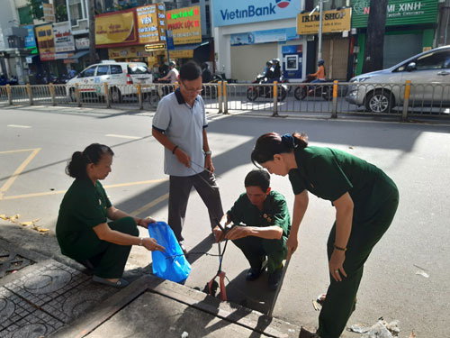
Một số việc người dân nơi em sống đã làm:
Dọn rác dọc các vỉa hè, cống

Slide 26
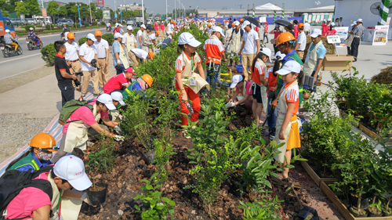
Một số việc người dân nơi em sống đã làm:
Trồng cây xanh dọc các tuyến phố của Thủ đô

Slide 27
Các việc làm tốt hay xấu của con người đều ảnh hưởng trực tiếp đến môi trường sống của thực vật và động vật.

Slide 28

Chào các con.
Chúc các con học tập tốt!

